Slide 1
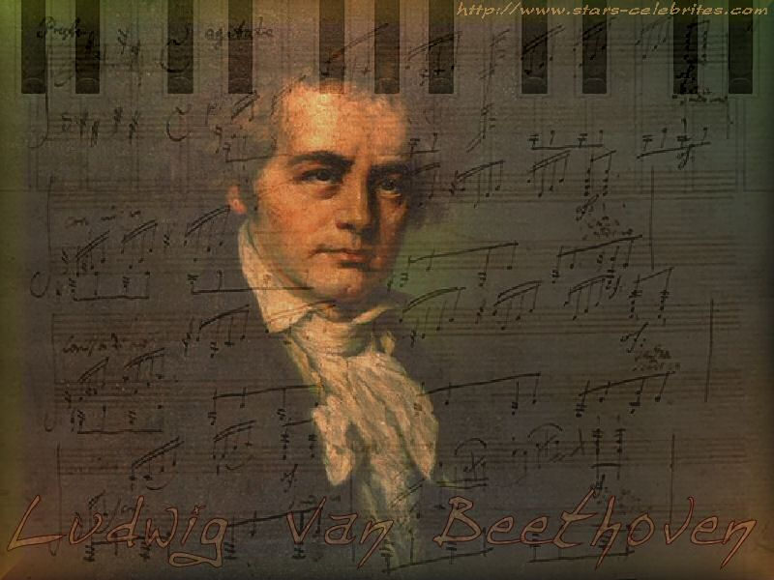
Glasbena vzgoja 8.r

Slide 2
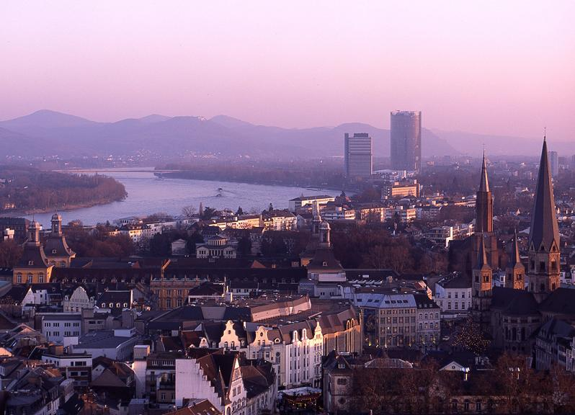
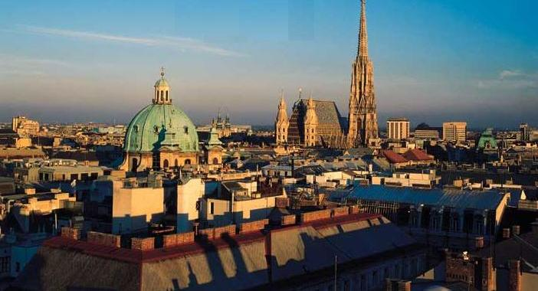
Življenje
16. December 1770 v Bonnu~Nemčija
28. 3. 1827 na Dunaju v Avstriji
Sin dvornega klasika

Slide 3
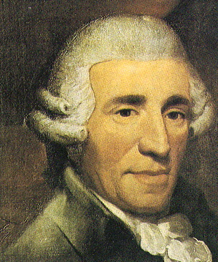
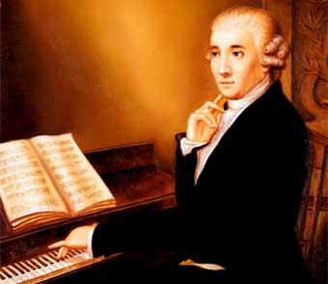
Otroštvo
Težko otroštvo
Smrt staršev
Oče popival
Pri 17 odpotoval na Dunaj
Srečanje s Haydnom

Slide 4
ljubezen, denar, obup
Reven
Večkrat nesrečno zaljubljen
Ostal sam
Ni znal opravljati s svojim premoženjem

Slide 5
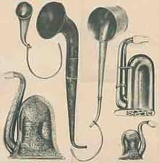
Bolezen
26 let ogluševati~ 30 leta gluh
Obupal
Najlepše pesmi, ko je bil gluh
Brat zapusatil nečaka-> gluhost->otroka dobila njegova mati

Slide 6
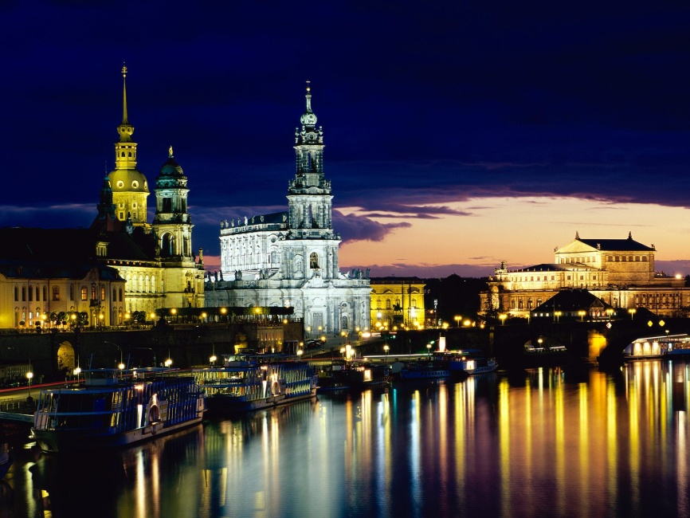
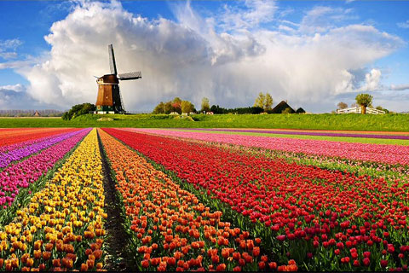
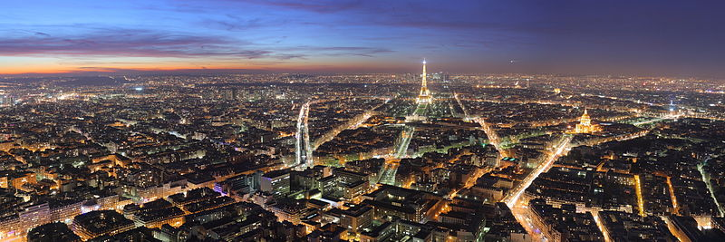
potovanja
Nizozemska,
Nemčija
Luksenburg
Francija

Slide 7
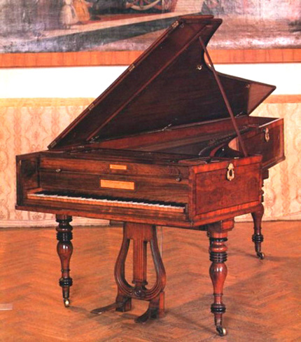
dela
Devet simfonij,
Koncerti (5 za klavir)
16 godalnih kvartetov
32 klavirskih sonat
10 sonat za violino
5 sonatov za čelo
Skladbe za solo klavir
Pathetique sonata
Opera Fidelio
Oda radosti
Moonlight
For Elise

